Slide 1


Slide 2
Curriculum Académico y Espiritual de Boga Swim Academy

Slide 3

Visión: Ser un medio de expansión para glorificar a Dios en virtud de la natación.
Misión: Levantar una generación de lideres capaces de desarrollar sus habilidades de nado.
Valores: Fe, Paz, Amor y Temor a Dios.

Slide 4

Historia de Boga Swim Academy

Slide 5

La historia de esta academia surge, con alguien que no sabía nadar, y con la necesidad de pasar la asignatura de natación II, en la universidad, cuando estábamos en pandemia y en medio de la virtualidad, tenía que aprender natación y saber el ¿Cómo? Dios puso familiares y personas, sin dejar de perder la motivación, la fe y la confianza en Dios aun en medio de la adversidad. Solo me tomo 3 meses para aprender lo básico de la natación y dominarlo, pase la asignatura con unas de las mejores calificaciones y sobre todo quede enamorado de esta maravillosa práctica, de no solo verlo en unas olimpiadas cada 4 años por televisión, sino de vivirlo y experimentar este fascinante mundo desde una perspectiva como la Dios me ha llevado. Dios usó esa necesidad para sembrar un propósito, sin darme cuenta estaba envuelto y motivado a seguir aprendiendo, fortaleciendo desde ya mi vocación a la enseñanza y los niños, pero aun cuando crees que seguirá bien, la vida te sorprende con bajas que no esperas y respuestas de Dios que te hacen madurar….
Boga surge en la necesidad de buscar un nombre para establecer una academia de natación, sin tener éxito. Dios me muestra una visión cuando estaba de camino a la universidad y me muestra a un ministro de la iglesia predicando sobre la historia de Pedro y menciona la palabra de que debemos bogar, así como Pedro. Esa palabra Boga trajo la convicción de mi corazón de lo que Dios quería hacer para este tiempo.

Slide 6
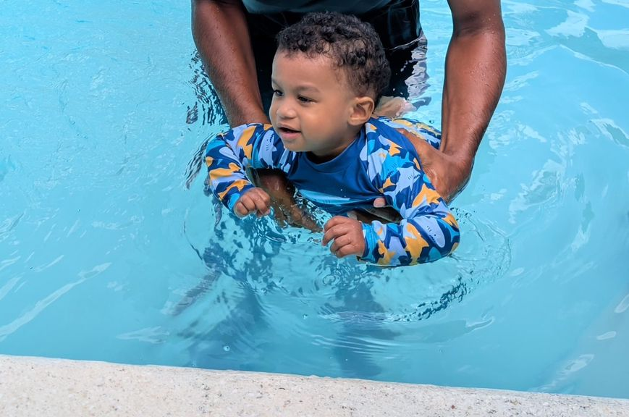
La pesca Milagrosa – Lucas 5:1-11
Aconteció que estando Jesús junto al lago de Genesaret, el gentío se agolpaba sobre él para oír la palabra de Dios. 2 Y vio dos barcas que estaban cerca de la orilla del lago; y los pescadores, habiendo descendido de ellas, lavaban sus redes. 3 Y entrando en una de aquellas barcas, la cual era de Simón, le rogó que la apartase de tierra un poco; y sentándose, enseñaba desde la barca a la multitud. 4 Cuando terminó de hablar, dijo a Simón: Boga mar adentro, y echad vuestras redes para pescar. 5 Respondiendo Simón, le dijo: Maestro, toda la noche hemos estado trabajando, y nada hemos pescado; mas en tu palabra echaré la red. 6 Y habiéndolo hecho, encerraron gran cantidad de peces, y su red se rompía. 7 Entonces hicieron señas a los compañeros que estaban en la otra barca, para que viniesen a ayudarles; y vinieron, y llenaron ambas barcas, de tal manera que se hundían. 8 Viendo esto Simón Pedro, cayó de rodillas ante Jesús, diciendo: Apártate de mí, Señor, porque soy hombre pecador. 9 Porque por la pesca que habían hecho, el temor se había apoderado de él, y de todos los que estaban con él, 10 y asimismo de Jacobo y Juan, hijos de Zebedeo, que eran compañeros de Simón. Pero Jesús dijo a Simón: No temas; desde ahora serás pescador de hombres. 11 Y cuando trajeron a tierra las barcas, dejándolo todo, le siguieron.

Slide 7

¿Qué significa boga?
Es ir mas profundo, es lanzarte a creer lo que no haz visto, es poner toda tu confianza en el Dios quien te sostiene….

Slide 8
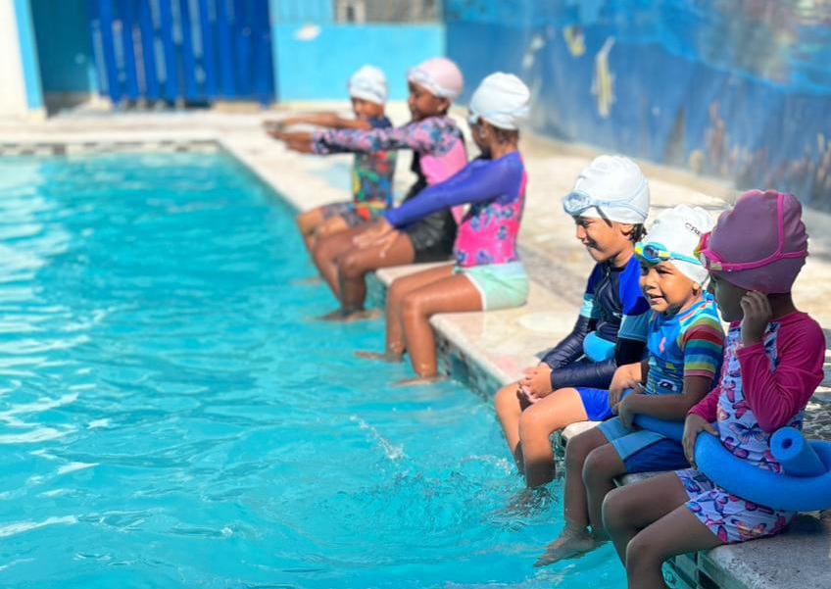
¿Qué es la natación?
La natación es el arte sofisticado expresado por el movimiento del cuerpo humano en el agua.

Slide 9
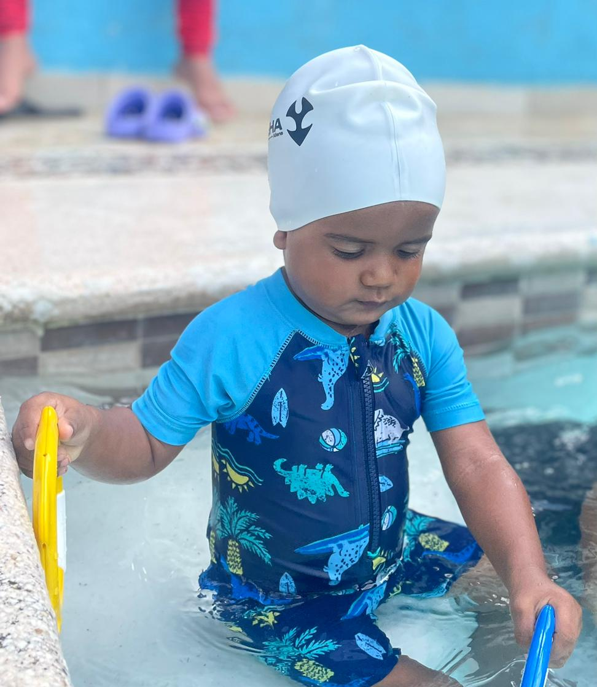
Diferencia entre saber nadar y saber natación:
La diferencia esta en que nadar es simplemente desplazarse en el agua sin importar la dirección y manera de como el cuerpo lo realiza dentro del agua, sin embargo, la natación implica el uso y aplicación correcta de los 4 estilos de natación para que el cuerpo se desplaza dentro del agua.

Slide 10
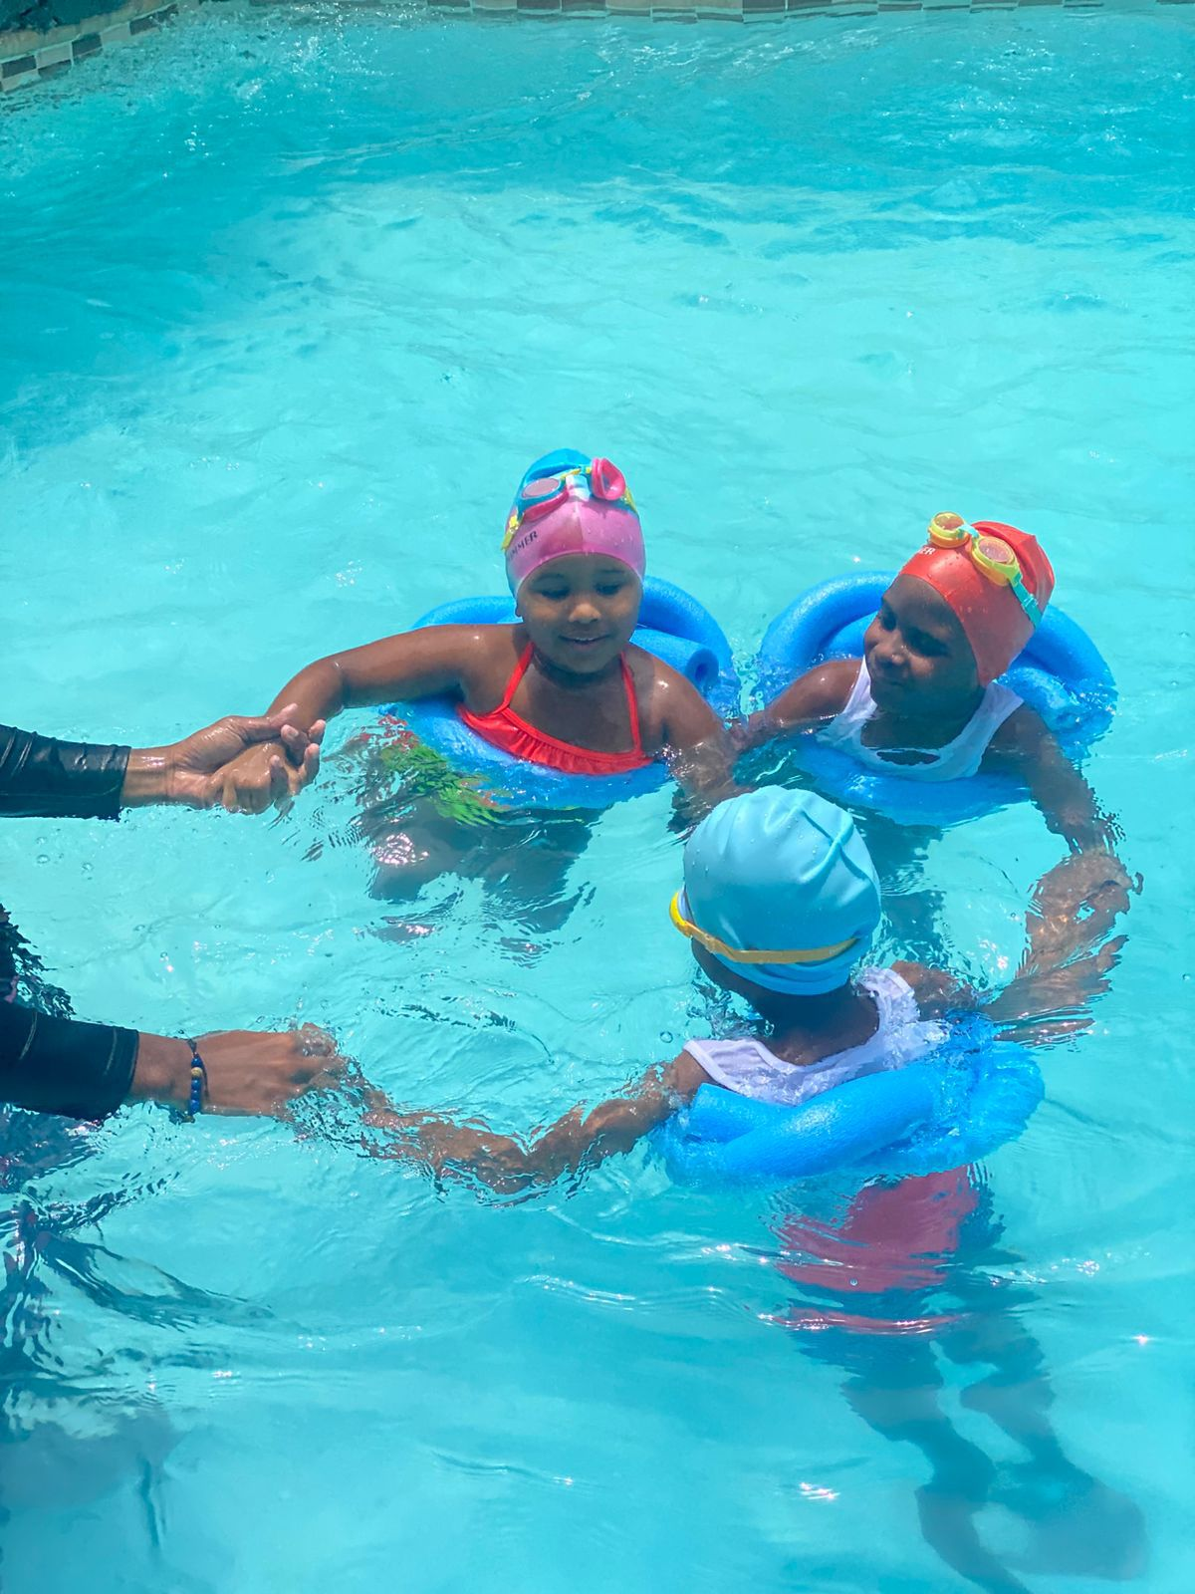
Adaptación al medio acuático:
Es importante lograr una adaptación al medio acuático ya que esto nos permitirá, a desarrollar nuestras habilidades de nado, aprender a nadar y disciplinarnos en la natación. La adaptabilidad se logra dominado las 5 cualidades fundamentales de la natación.

Slide 11
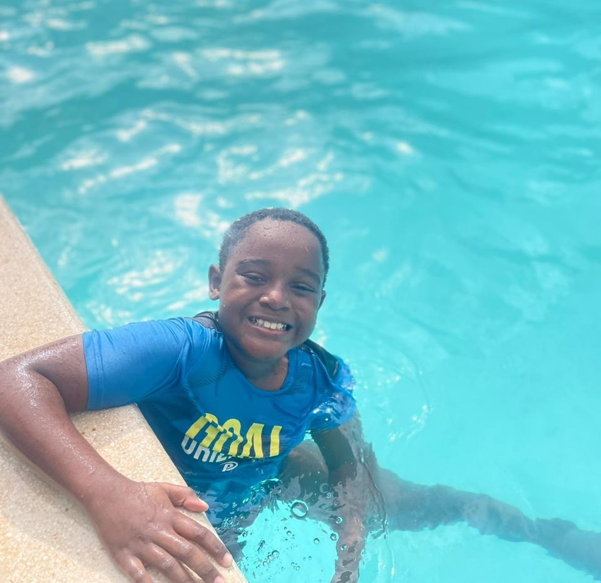
Cualidades básicas y fundamentales de la natación:
1- Locomoción: Consiste en usar las extremidades para vencer la resistencia del agua y desplazarse.
2- Respiración: Consiste e involucra inhalar por la boca y exhalar por la boca y la nariz
3- Flotación: Consiste en mantenerse en la superficie del agua.
4- Sumersión: Consiste en desarrollar la habilidad de moverse bajo del agua.
5- Saltos: Consiste en lanzarse al agua desde distintas alturas.

Slide 12
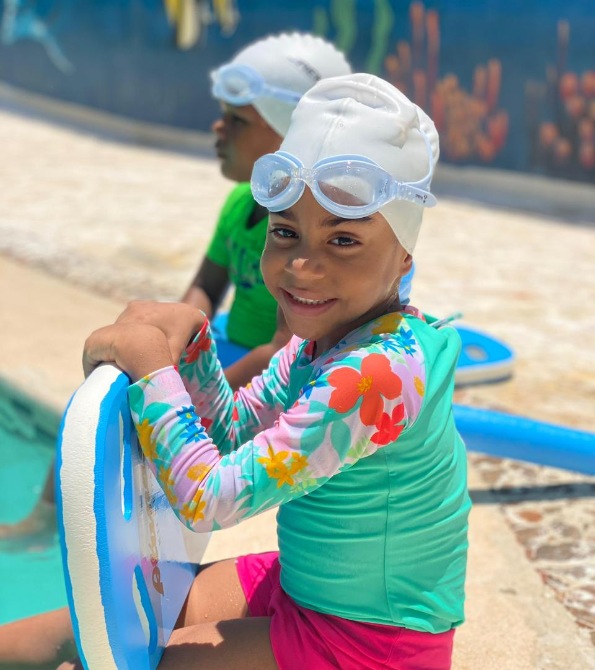
Estilos de natación:
Nado Libre o Crawl: El más rápido y común. El nadador se mueve boca abajo, brazos alternos, patada de aleteo constante y respiración lateral.
Nado de Espalda o Dorso: Se nada boca arriba. Brazos alternos hacia atrás y patada de crol, similar al crol, pero invertido.
Nado de Pecho o Braza: Brazos realizan un movimiento de "tracción y empuje" hacia afuera y adentro, y las piernas una patada de rana. Es un estilo pausado y eficiente.
Nado de Mariposa o Butterfly: El más difícil y exigente. Brazos se mueven juntos por encima del agua y el cuerpo realiza una ondulación (Delfín).

Slide 13
Programa y metodología de enseñanza Boga Swim Academy
Propósito: Este programa tiene como objetivo cumplir con los estándares establecido de la visión, misión y valores de Boga Swim Academy, predicando con demostración por medio de la instrucción, guianza y acompañamientos impartidos en nuestra clase de natación.

Slide 14

Grupo Mekaddesh
Las características de este grupo es que poseen las edades de 1 a 3 años, en esta edad se busca desarrollar habilidades acuáticas que le permita lograr una adaptación al ambiente acuático y de piscina. Su enfoque y orientación están dirigidos en actividades que se basa en la locomoción, respiración y flotación, las cuales son algunas de las cualidades básicas de la natación, que le permitirá mejorar de manera armónica e integral su bienestar físico y emocional de los niños.

Slide 15

Grupo Hidekel
Las características de este grupo es que poseen las edades de 4 a 7 años, en esta edad se busca desarrollar una vez alcanzado una buena adaptabilidad en el ambiente acuático y de piscina. Es el inicio de añadir los dos elementos faltantes de las cualidades de la natación como la sumersión y los saltos, su enfoque y orientación están dirigidos en actividades que corroboran con el desarrollo para adquirir la confianza de nadar y se empieza a incorporar las técnicas donde conocen el primer estilo de natación el nado libre.

Slide 16

Grupo Maranatha
Las características de este grupo es que poseen las edades de 8 a 13 años, en esta edad se busca desarrollar una vez ya alcanzado el dominio del primer estilo, el nado libre. Buscamos incorporar los 3 estilos faltantes, los cuales son dorso o espalda, pecho o braza y Mariposa o Buttlefly, aplicando las técnicas y aplicación de la enseñanza donde su enfoque y orientación están dirigidos en promover actividades con contribuyan a solidificar su dominio de la natación en general.

Slide 17

Grupo Ebenezer
Las características de este grupo es que poseen las edades de 14 años en adelante, en esta edad se busca mejorar y corregir específicamente las técnicas y los estilos de natación que han logrado alcanzar, en todo su proceso de formación que ha recibido en Boga Swim Academy, su enfoque y orientación están dirigidos en actividades que contribuya en mantener la optimización de la natación en general.

Slide 18
Plan de Actividades Orientadas a las Cualidades Básicas y Fundamentales de la Natacion

Slide 19
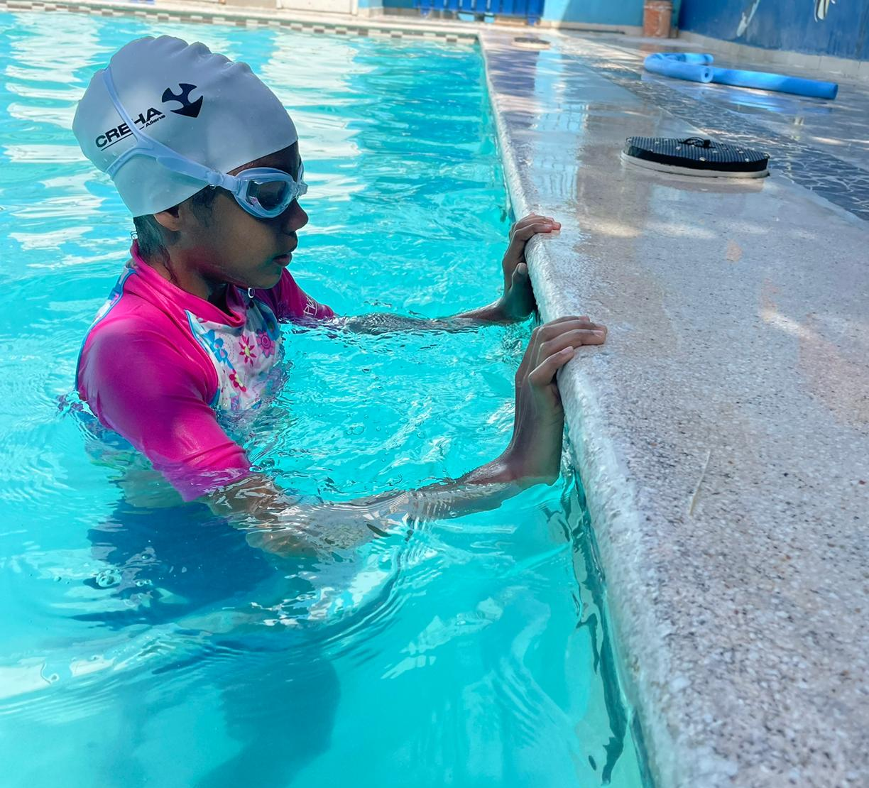
Juegos Orientados a la Respiración:
Burbujas asistidas para soplar el agua solamente.
Burbujas asistidas para inhalar aire por la boca fuera del agua y exhalar por la nariz el aire dentro del agua.
Burbujas Independientes.
Burbujas con Aros.
Burbujas laterales en crol.

Slide 20
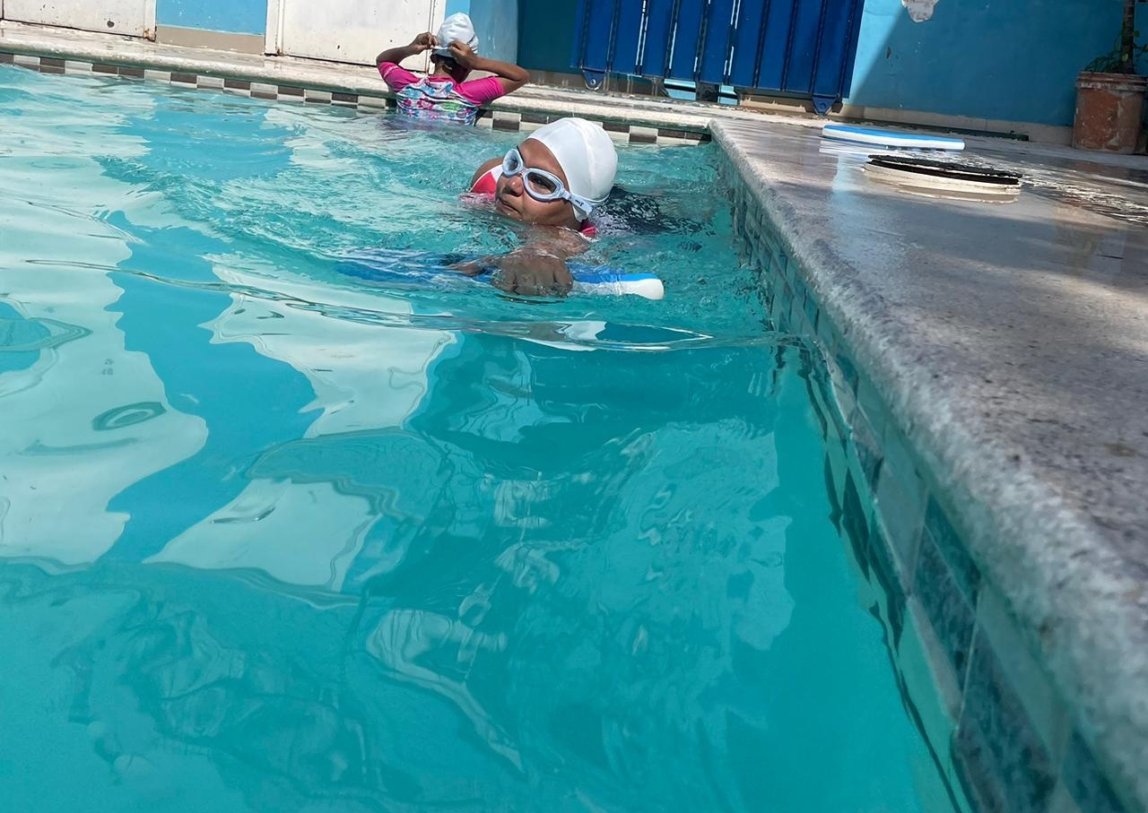
Juegos Orientados a la Locomoción:
Pateos sentados en el borde de la piscina.
Pateos sostenidos en el borde de la piscina con sus manos.
Flechas sin pateo y con flotadores.
Flechas sin pateo y sin flotadores.
Pateos asistidos con flotadores
Pateos independientes con flotadores
Pateos independientes sin flotadores.
Brazas sostenidas en el borde de la piscina con flotadores.
Brazadas sostenidas en el borde de la piscina sin flotadores.
Brazadas sin pateo asistida.
Brazadas sin pateo con flotadores.
Brazadas sin pateo y sin asistencia.

Slide 21
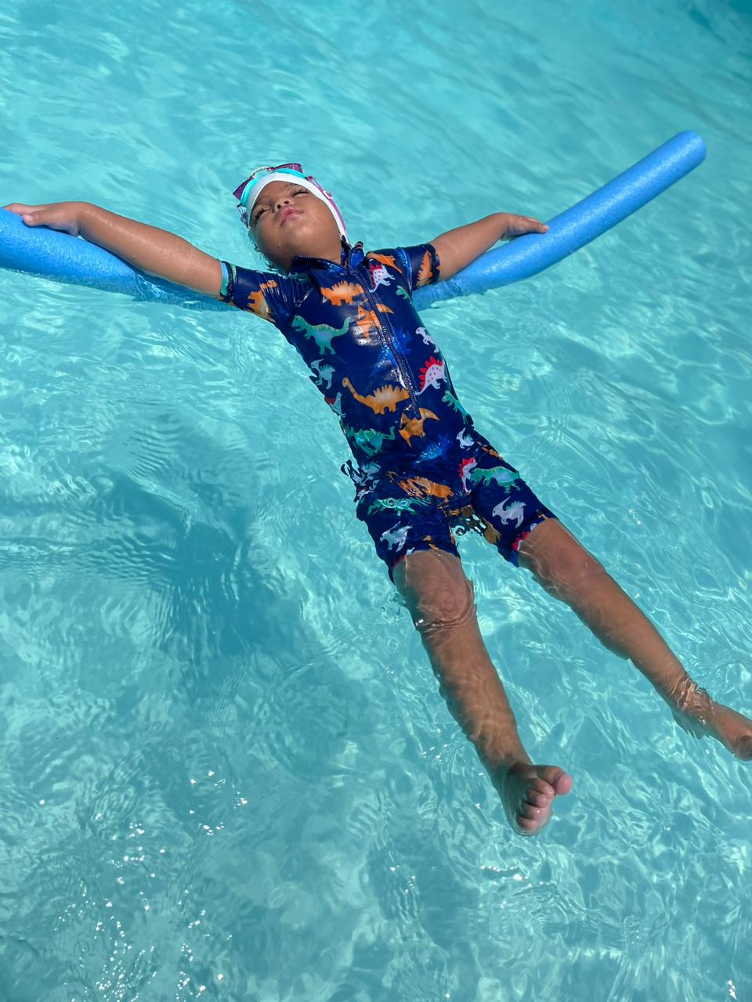
Juegos Orientados a la Flotación:
Flotación estrella de mar boca arriba con asistencia y flotadores
Flotación estrella de mar boca arriba con asistencia.
Flotación estrella de mar boca arriba con flotadores.
Flotación estrella de mar boca arriba Independientes.
Flotación estrella de mar boca abajo con asistencia y flotadores
Flotación estrella de mar boca abajo con asistencia.
Flotación estrella de mar boca abajo con flotadores.
Flotación estrella de mar boca abajo Independientes.
Flotación forma pelota.
Flotación vertical sostenidos con flotadores y pateo en batidora asistido.
Flotación vertical sostenidos con flotadores y pateo en batidora sin asistencia.
Flotación vertical con manos y pateo en batidora independientes.

Slide 22
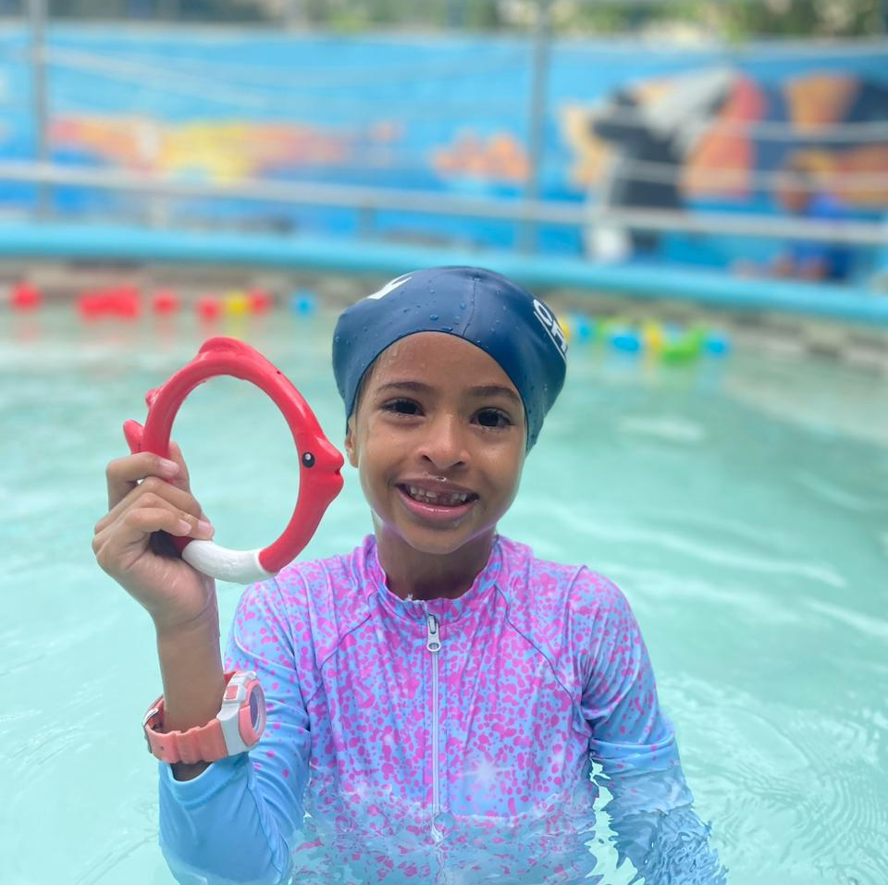
Juegos Orientados a la Sumersión:
Sumersión buscando peses
Sumersión buscando pesistas.
Sumersión con aros.

Slide 23
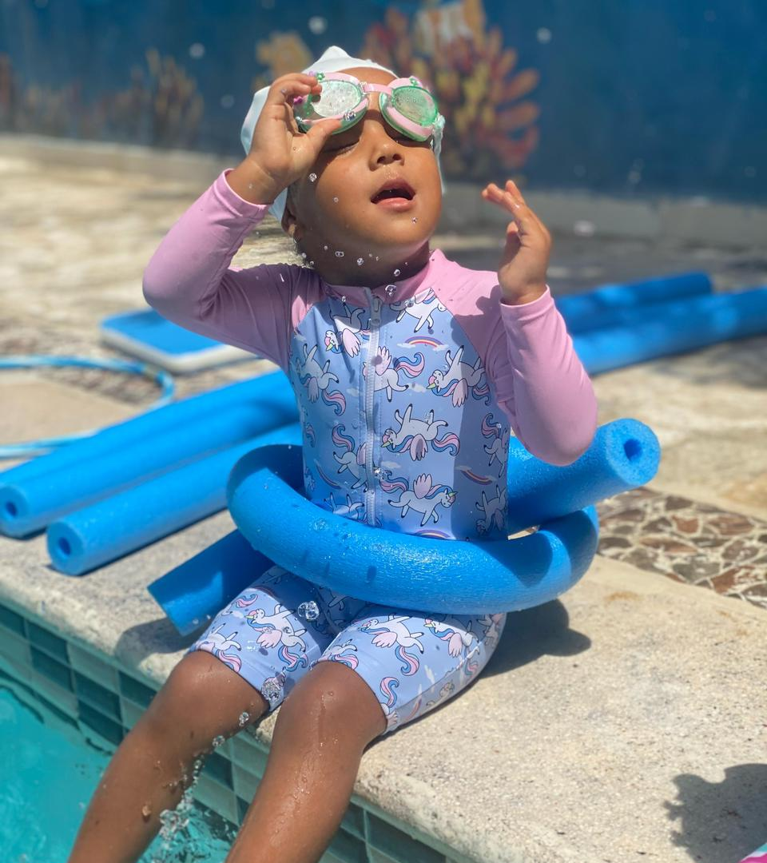
Juegos Orientados a los Saltos:
Saltos de soldados con aros.
Saltos de soldados sin aros.
Saltos con paso de soldados.
Clavados con ambas rodillas con aros.
Clavados con ambas rodillas sin aros.
Clavados con una rodilla con aros.
Clavados con una rodilla sin aros.
Clavados de pie con una sola pierna con aros.
Clavados de pie con una sola pierna sin aros.
Clavados de pie con ambas piernas con aros.
Clavados de pie con ambas piernas sin aros.
Entrada de salvamento acuático en piscina.

Slide 24
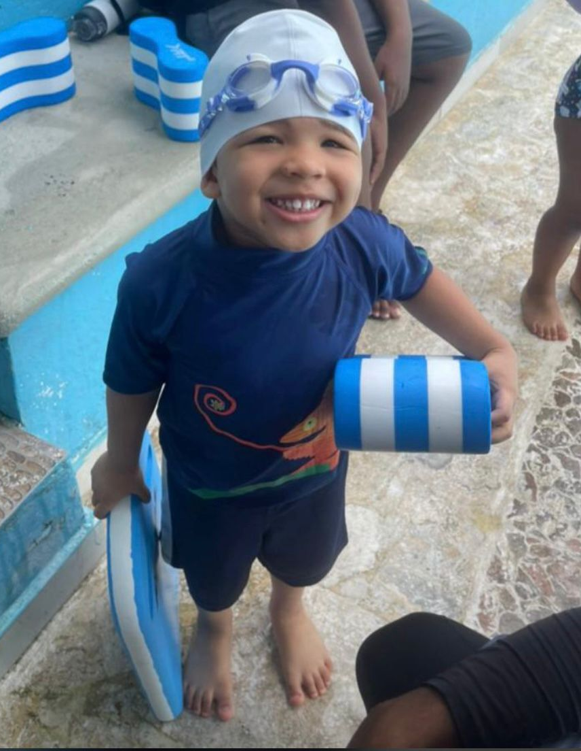
Juegos Orientados con Variaciones:
Inmediatamente se evidencie avance, podemos usar diferentes variaciones de las actividades descritas y mencionadas anteriormente, esto contribuye en fortalecer y enriquecer magníficamente al desarrollo de las habilidades de nado. Debido a que el grado de dificultad aumentara y por lo cual exigirá al nadador o nadadora mayor destreza que debe ser acorde al nivel que el instructor considere conforme al avance del grupo al cual está impartiendo la clase de natación.
Por ejemplo:
Saltos de soldados con flechas con pateo.
Así como este ejemplo, se puede implementar un sin números de actividades combinadas, para fortalecer y contribuir en el desarrollo del nadador o nadadora. Esta manera es el arte creativo que puede utilizar el instructor para hacer las clases dinámicas y no sea aburridas para los nadadores o nadadoras.
En el ejemplo se puede resaltar las cualidades de natación y como interviene la una con la otra. (Saltos, poco de sumersión, locomoción, respiración y flotación).

Slide 25
Plan de Actividades Orientadas a los Estilos de la Natacion

Slide 26
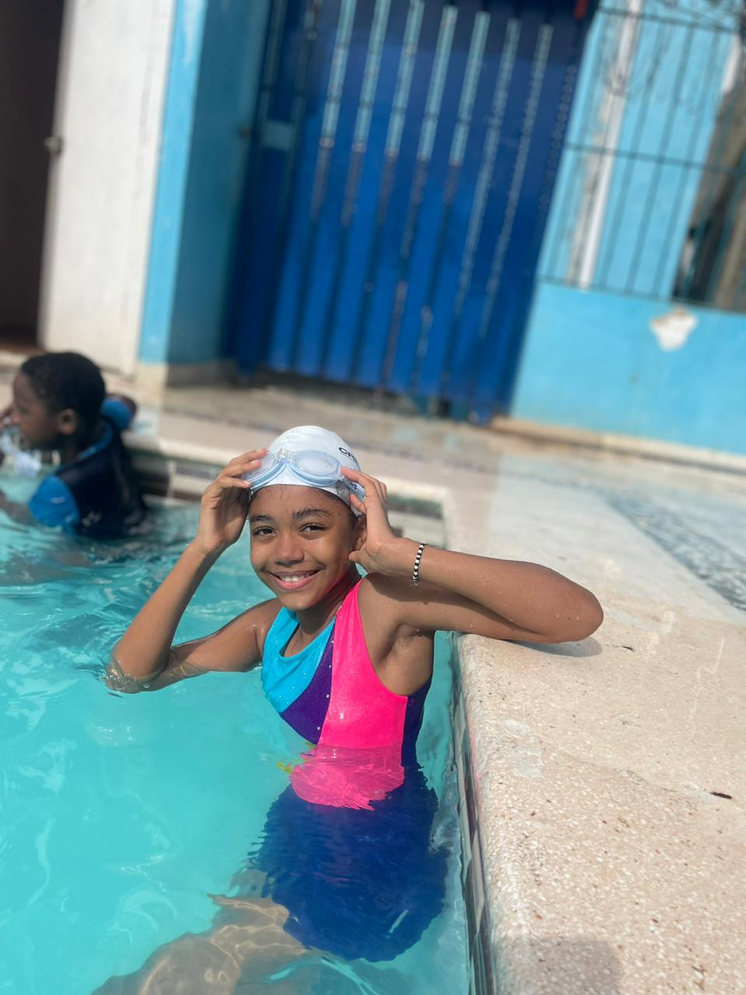
Juegos Orientados al Nado Libre o Crol:
Flechas en respiración crol con patadas y brazadas en flotadores.
Flechas en respiración crol con patadas y brazadas sin flotadores.
Nado crol sin pateo.
Nado crol fluido.
Nado crol corrección de la brazada con implementación de drill (manos, bola).
Nado crol corrección de la patada con implementación de drill (pies).
Nado crol fluido correctamente.

Slide 27
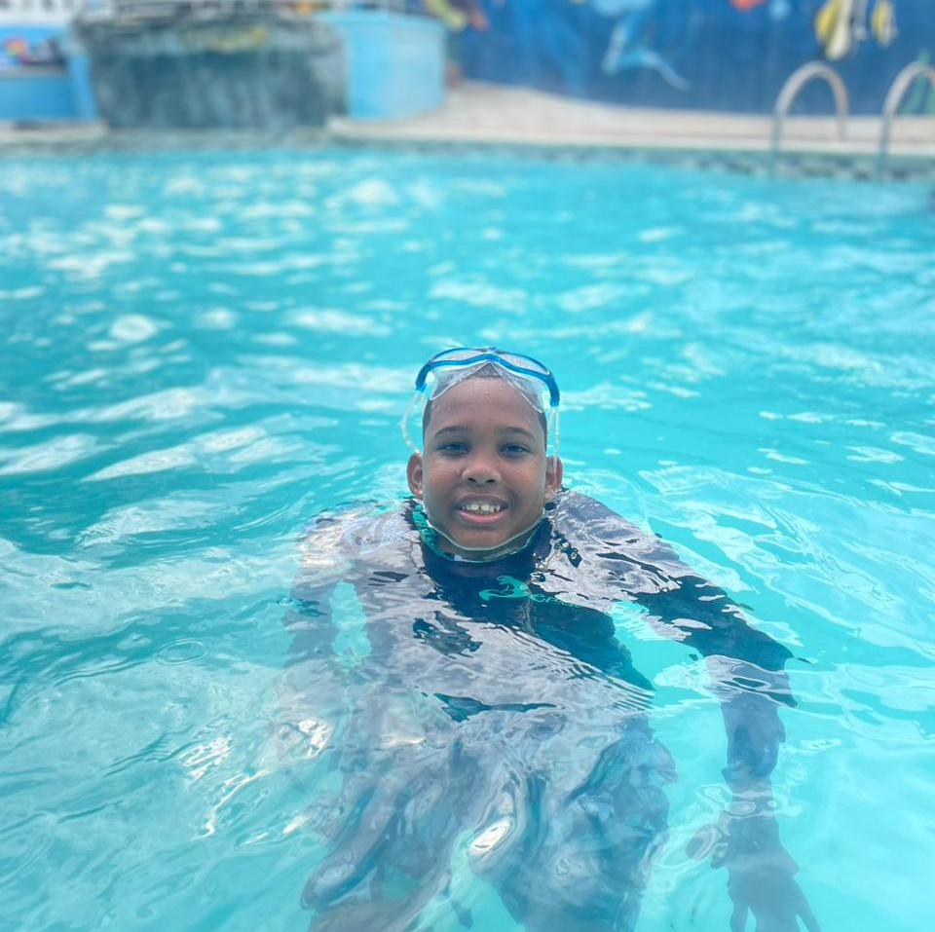
Juegos Orientados al Nado de espalda o Dorso:
Flechas sin brazadas en respiración dorso con flotadores.
Flechas sin brazadas en respiración dorso sin flotadores.
Flechas con brazadas en respiración dorso con flotadores.
Flechas con brazadas en respiración dorso sin flotadores.
Nado en dorso fluido.
Nado en dorso corrección de la brazada con implementación de drill (manos).
Nado en dorso corrección de la patada con implementación de drill (pies).
Nado en dorso fluido correctamente.

Slide 28
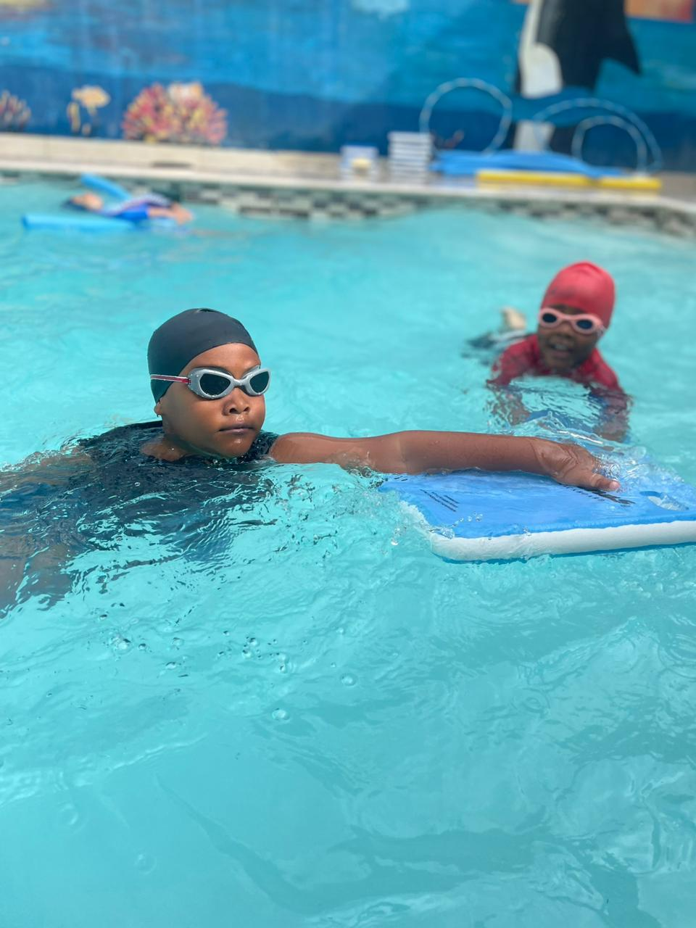
Juegos Orientados al Nado de Pecho o Braza:
Flechas sin brazadas en respiración pecho con flotadores.
Flechas sin brazadas en respiración pecho sin flotadores.
Flechas con brazadas en respiración pecho con flotadores.
Flechas con brazadas en respiración pecho sin flotadores.
Nado en pecho fluido.
Nado en pecho corrección de la brazada con implementación de drill.
Nado en pecho corrección de la patada con implementación de drill.
Nado en pecho fluido correctamente.

Slide 29
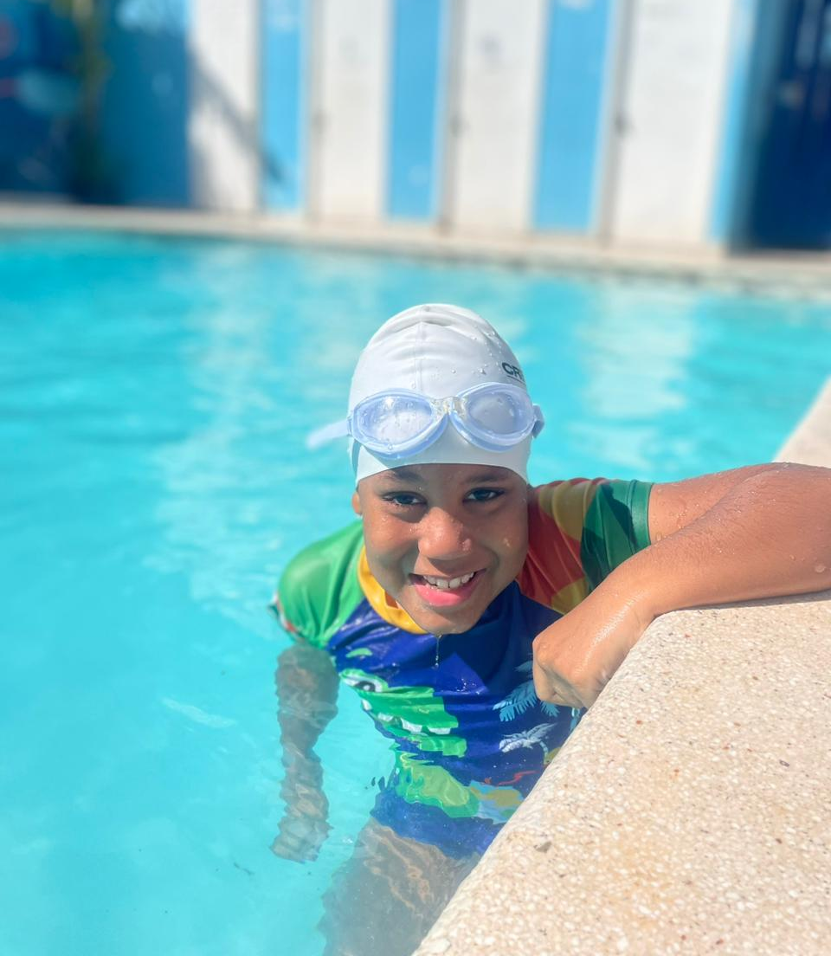
Juegos Orientados al Nado de Mariposa o Butterfly:
Flechas sin brazadas en respiración mariposa con flotadores.
Flechas sin brazadas en respiración mariposa sin flotadores.
Flechas con brazadas en respiración mariposa con flotadores.
Flechas con brazadas en respiración mariposa sin flotadores.
Nado en mariposa fluido.
Nado en mariposa corrección de la brazada con implementación de drill.
Nado en mariposa corrección de la patada con implementación de drill.
Nado en mariposa fluido correctamente.

Slide 30
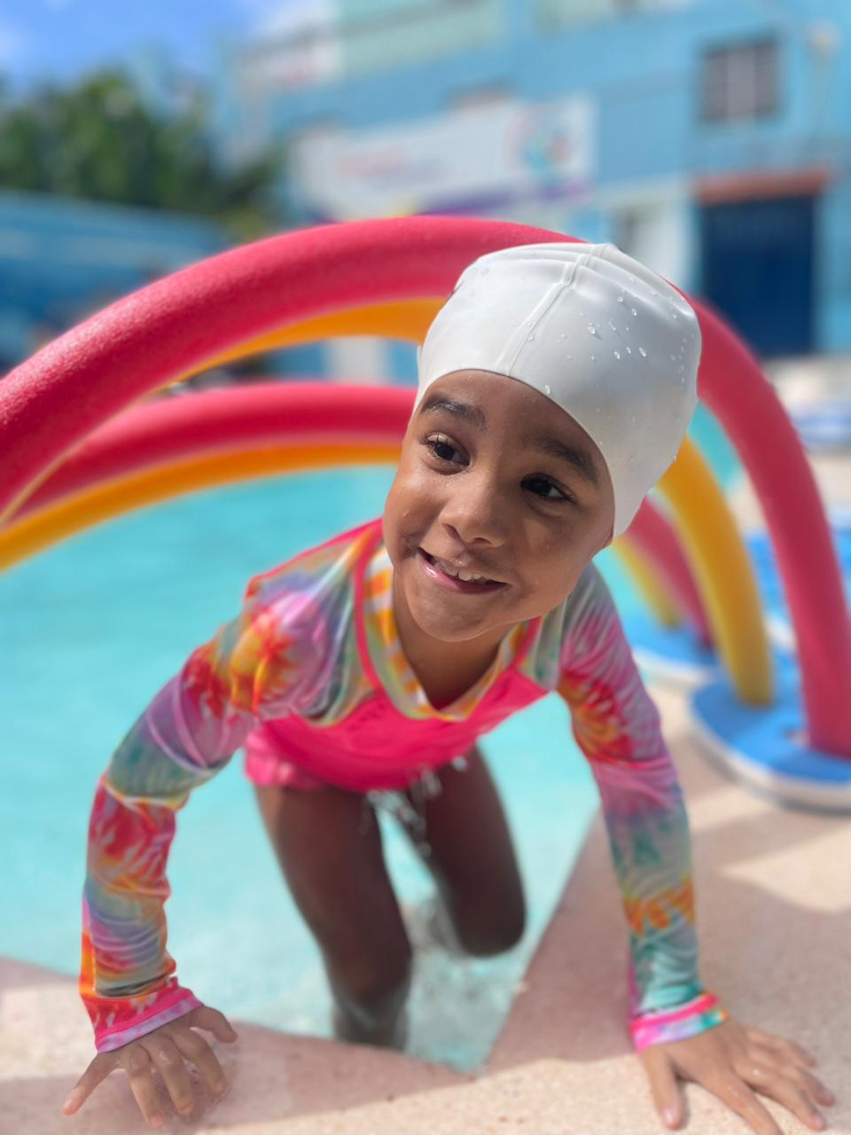
Juegos Orientados con Variación a los Diferentes Estilos de Natación
Inmediatamente se evidencie avance y de igual forma esta metodología aplica para incorporar la introducción de un nuevo estilo de natación, podemos usar diferentes variaciones de las actividades descritas y mencionadas anteriormente, esto contribuye en fortalecer y enriquecer magníficamente al desarrollo de los estilos de natación. Debido a que el grado de dificultad aumente como a su vez le puede ayudar en su momento de iniciación para un nuevo estilo al cual se le quiera incorporar, por lo cual no necesariamente le exigirá al nadador o nadadora mayor destreza, tomando en cuenta que debe ser acorde al nivel que el instructor considere conforme al avance del grupo al cual está impartiendo la clase de natación, la clave es conocer bien el propósito que busca lograr dicho instructor con los nadadores detrás de implementar dichas variaciones en los diferentes estilos de natación.
Por ejemplo:
Nado de pecho con patadas en crol.
Así como este ejemplo, se puede implementar un sin números de actividades combinadas, para fortalecer y contribuir en el estilo de natación del nadador o nadadora. Esta manera es el arte creativo que puede utilizar el instructor para hacer las clases dinámicas y no sea aburridas para los nadadores o nadadoras.
En el ejemplo se puede resaltar que si el nadador o nadadora le cuesta realizar patadas de pechos puede sustituirla con patadas en crol para que se enfoque y domine las brazadas de pecho la cual esta domine puede dedicarse en trabajar la coordinación de la patada de pecho a la hora de desplazar en el agua.

Slide 31
Juegos Orientados al Salvamento Acuático.
Nado en Crol de Salvamento Acuático.
Nado en Pecho de Salvamento Acuático.
Nado en con Patadas de Tijeras.

Slide 32
Integración Bíblica

Slide 33
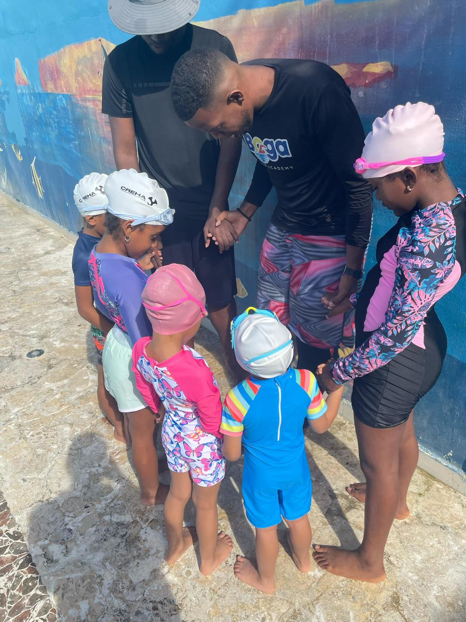
10 principios, uno por cada mes.
1. Fe (Confianza y esperanza)
Base de todo aprendizaje y superación del temor, especialmente en el agua.
2. Identidad (Palabras de afirmación y carácter)
Antes de exigir, el estudiante debe saber quién es y qué puede lograr en Dios.
3. Amor (Convivencia)
Aprender a respetar, cuidar y apoyar a los demás dentro y fuera de la piscina.
4. Paz (Convivencia)
Control emocional, manejo del miedo, conflictos y trabajo en equipo.
5. Obediencia (Normas, deberes y régimen de consecuencias)
Fundamental para la seguridad acuática y el orden en la clase.
6. Gratitud (Humildad)
Reconocer el esfuerzo propio, el apoyo del instructor, la familia y a Dios.
7. La Palabra de Dios (Conocimiento)
Fundamento que guía la conducta, la fe y las decisiones.
8. Temor de Dios (Reconocimiento y reverencia)
Comprender límites, respeto y responsabilidad delante de Dios.
9. Oración (Comunicación con Dios)
Aplicación práctica: confiar, pedir ayuda y agradecer en todo momento.
10. Adoración (Actitud del corazón)
Culmina el proceso: vivir con una actitud correcta, dentro y fuera del agua.

Slide 34
Modelo de Planificación

Slide 35
Momentos | Tiempo | Actividades | Recursos
Inicio | 10 minutos | Bienvenida. Oración. Calentamiento. | Biblia
 | 2 min 3 min 5 min
Desarrollo | 40 minutos | Pateo borde de la piscina Burbujas. Flotación. Burbujas. Flechas con tablas, con churros, con pool y sin flotador. | Tablas Churros Poolboy
 | 3 min 2 min 10 min 2 min 10 min 2 min 10 min 1 min
Cierre | 10 minutos | Saltos Sumersión Tiempo libre | Aros Pesistas Churros
 | 2 min 3 min 5 min
Fecha: 07/02/2026.
Semana: 1
Grupo: Hidekel.
Objetivo: Inspirarles a que ellos son más que vencedores, por lo cual pueden logar todo lo que en su corazón quieren lograr.
Integración bíblica: Fe - Salmo 56:3: "En el día que temo, yo en ti confío. Que los estudiantes a pesar del temor decidan poner su disposición en el Dios que le ayuda.
Logro esperado de la clase: Que los alumnos muestren confianza en Dios y en si mismo para realizar las actividades de respiración, flotación y locomoción muy bien.

Slide 36
Código de Ética

Slide 37
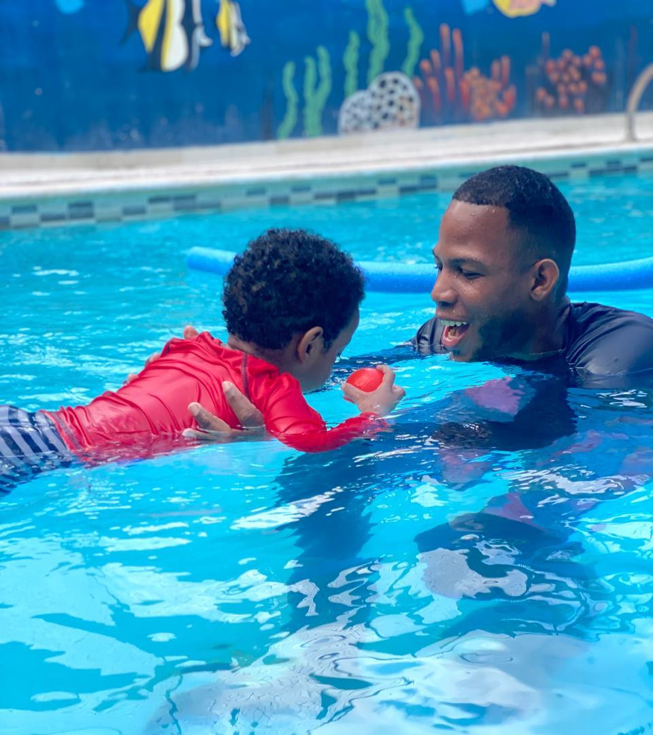
Compromiso con la visión, misión y valores de la academia de natación.
Refleja en manifiesto la imagen y semejanza de Cristo adentro como fuera del agua cada momento.
Ser integro con el horario y dar la milla extra en caso de que sea necesario.
Unidad de equipo en función de que somos un cuerpo en Cristo Jesús.
Comunicación clara y precisa en todo tiempo.
Espíritu enseñable con anhelo de crecer y aprender más sobre natación.
Estar dispuesto a dar lo mejor de sí, para la causa de Boga Swim Academy.

Slide 38


